Slide 1
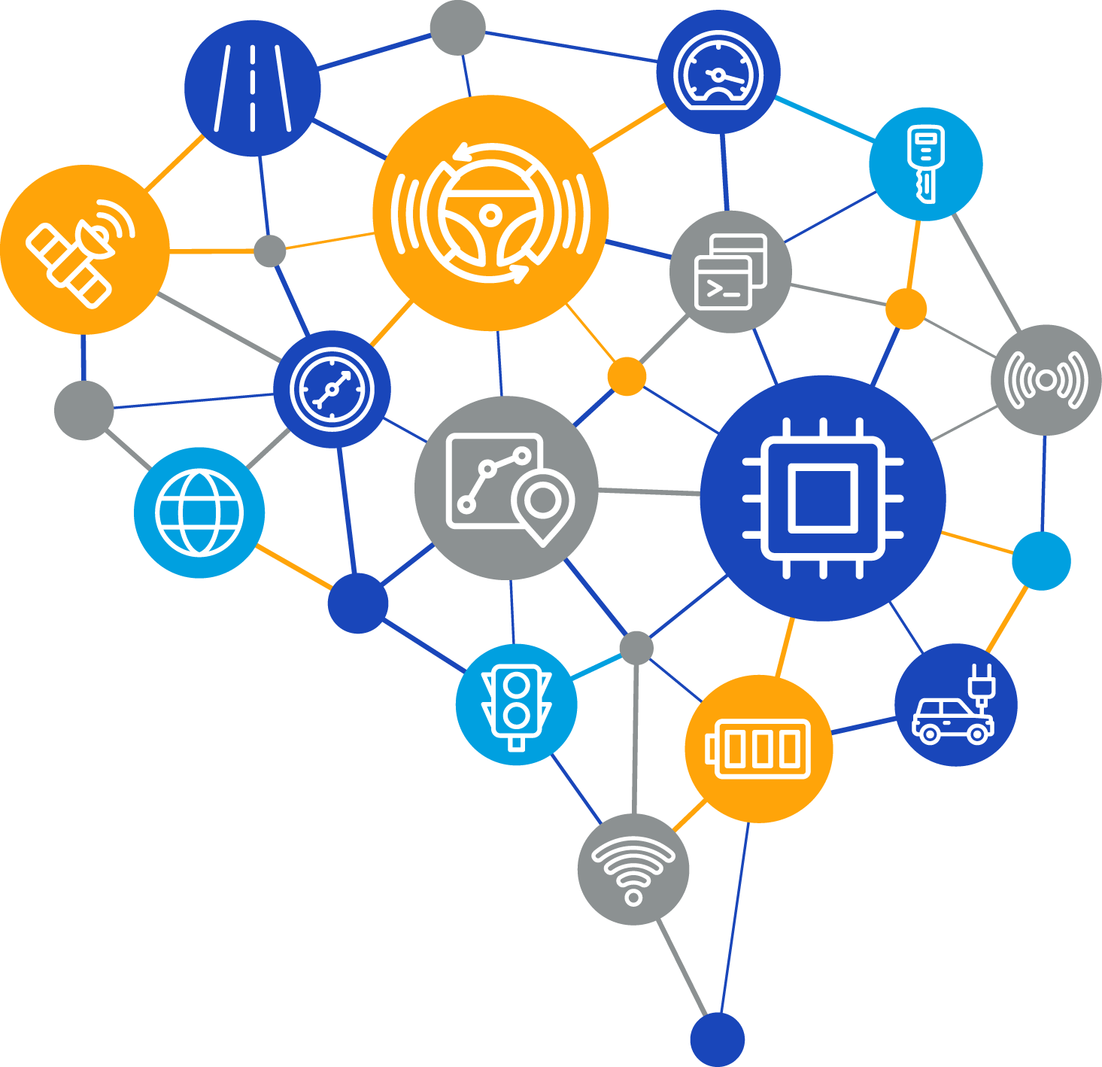


머신러닝
비지도학습
Machine Learning
Supervisor learning
2022.05
강환수 교수

Slide 2



CONTENTS
01
지도학습과 비지도학습
02
군집화 기법
03
밀도 기반 클러스터링
04
계층적 군집화
05
군집화 평가
06
과적합
인공지능 개론

Slide 3
01
지도학습과 비지도학습
다음 자료를 기반으로 제작
난생처음 인공지능 입문 (출판사: 한빛아카데미)
머신러닝 지도학습

Slide 4
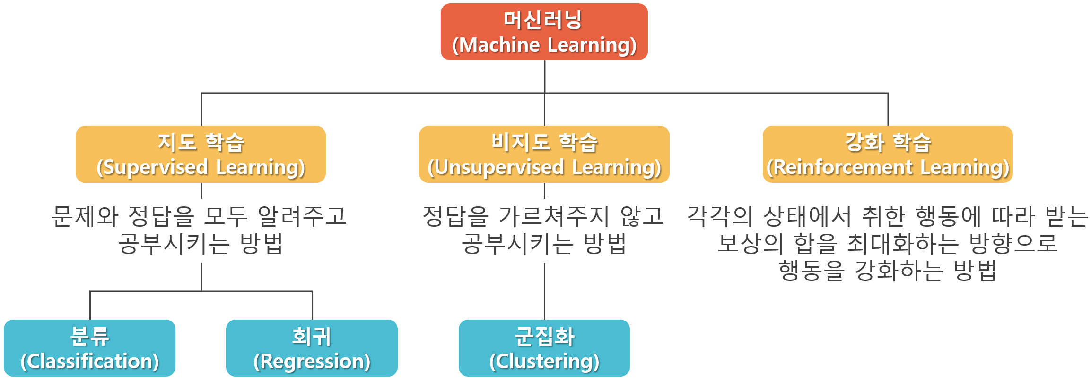
머신러닝의 종류
머신러닝 모델을 학습시킴에 있어서, 입력값에 대한 결과값을 알고 있는지 여부에 따라 크게 “지도학습”과 “비지도 학습”으로 나누어짐
문제 ↔ 입력값
정답 ↔ 결과값, 레이블 (Label)

Slide 5
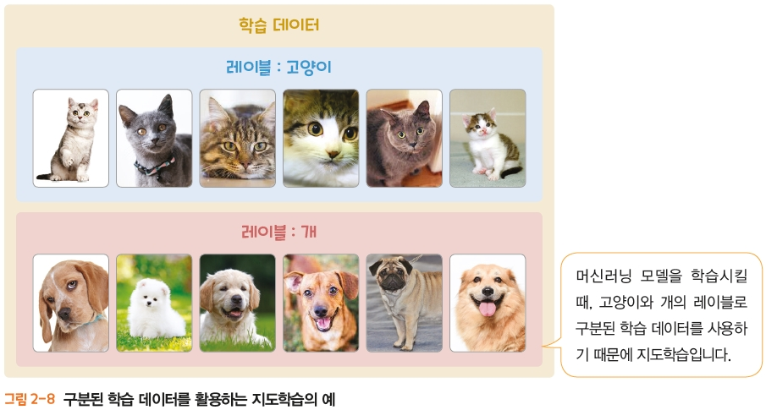
① 지도학습 (Supervised Learning) (1/4)
① 지도학습 (Supervised Learning) (1/4)
입력값에 대한 정답 (=결과값)을 알고 있는 학습 데이터를 활용하여 머신러닝 모델을 학습시키는 방식
입력값에 대한 정답 (=결과값)을 레이블 (Label)이라고 함
© Hanbit Academy Inc.

Slide 6
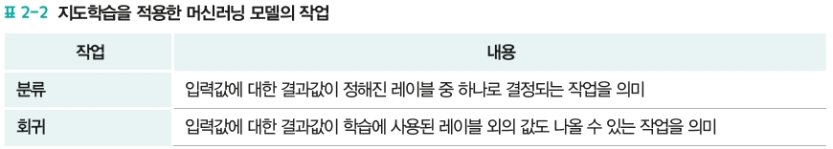
① 지도학습 (Supervised Learning) (2/4)
① 지도학습 (Supervised Learning) (2/4)
지도학습에는 분류 (Classification)와 회귀 (Regression)라는 2가지 유형이 있음
ⓐ 분류 (Classification)
어떤 입력 데이터가 들어오더라도 학습에 사용한 레이블 (Label)중 하나로 결과값을 결정
레이블 (Label)이 이산적인 (Discrete) 경우 (즉, [0, 1, 2, 3, $⋯$]와 같이 유한한 경우)
Ex) 이미지가 주어졌을 때, 고양이 (Class = 0) 이미지인지 또는 개 (Class = 1) 이미지인지 분류
ⓑ 회귀 (Regression)
입력 데이터에 대한 결과값으로 학습에 사용한 레이블 이외의 값이 나올 수 있음
레이블 (Label)이 실수인 경우
Ex) 키 (Height) 정보가 주어졌을 때, 몸무게를 예측
© Hanbit Academy Inc.

Slide 7
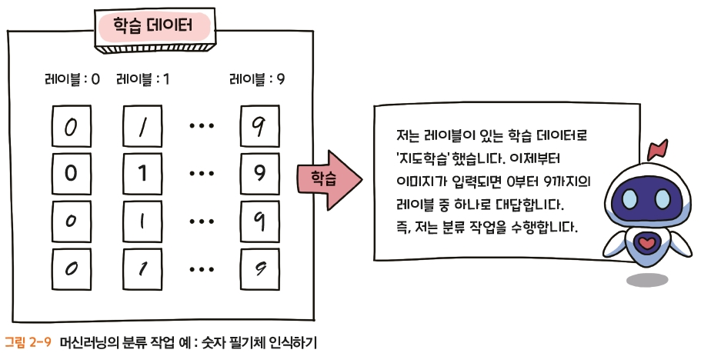
① 지도학습 (Supervised Learning) (3/4)
① 지도학습 (Supervised Learning) (3/4)
ⓐ 분류 (Classification) 작업
대표적인 예: 필기체 (손글씨) 인식
0부터 9까지의 손글씨 숫자 이미지와 레이블 (Label) 정보를 학습 데이터로 사용
어떤 이미지라도 (심지어는 숫자 이미지가 아니더라도) 0부터 9까지의 레이블 중 하나로 결과값을 결정함
© Hanbit Academy Inc.

Slide 8
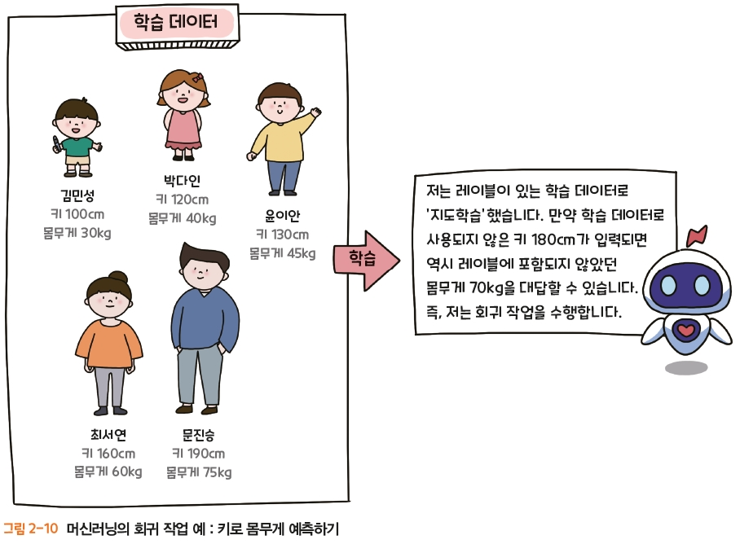
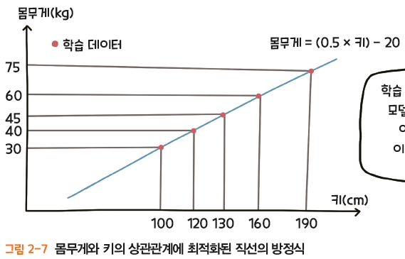
① 지도학습 (Supervised Learning) (4/4)
① 지도학습 (Supervised Learning) (4/4)
ⓑ 회귀 (Regression) 작업
대표적인 예: 몸무게 예측 작업
여러 명의 키와 그에 대응하는 몸무게를 학습 데이터로 사용하는데, 입력된 키에 대한 몸무게를 결과값으로 출력하기 때문에 몸무게가 레이블 (Label)이 됨
다양한 키에 대해서 레이블에 포함되지 않은 몸무게도 결과값으로 출력 가능
키가 180cm인 사람은
몸무게가 몇 kg일까?
No. | 이름 | 키 (cm) | 몸무게 (kg)
1 | 김민성 | 100 | 30
2 | 박다인 | 120 | 40
3 | 윤이안 | 130 | 45
4 | 최서연 | 160 | 60
5 | 문진승 | 190 | 75
© Hanbit Academy Inc.
© Hanbit Academy Inc.

Slide 9
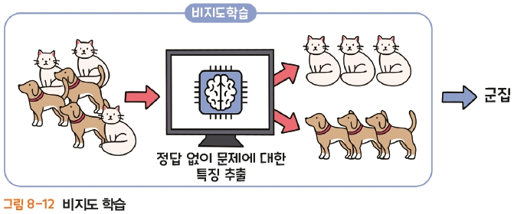
② 비지도학습 (Unsupervised Learning) (1/2)
② 비지도학습 (Unsupervised Learning) (1/2)
입력값에 대한 정답 (=결과값)이 없는, 즉 레이블 (Label)이 없는 데이터를 사용하여 머신러닝 모델을 학습시키는 방식
머신러닝 모델이 훈련 데이터 (Training Data)를 이용하여 데이터들 간의 규칙성을 찾음
훈련 데이터에
“고양이,” “개”라는
Labels 정보가 없음
© Hanbit Academy Inc.

Slide 10
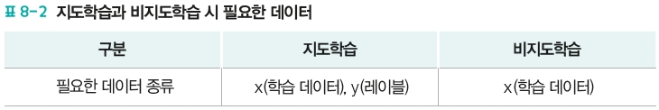
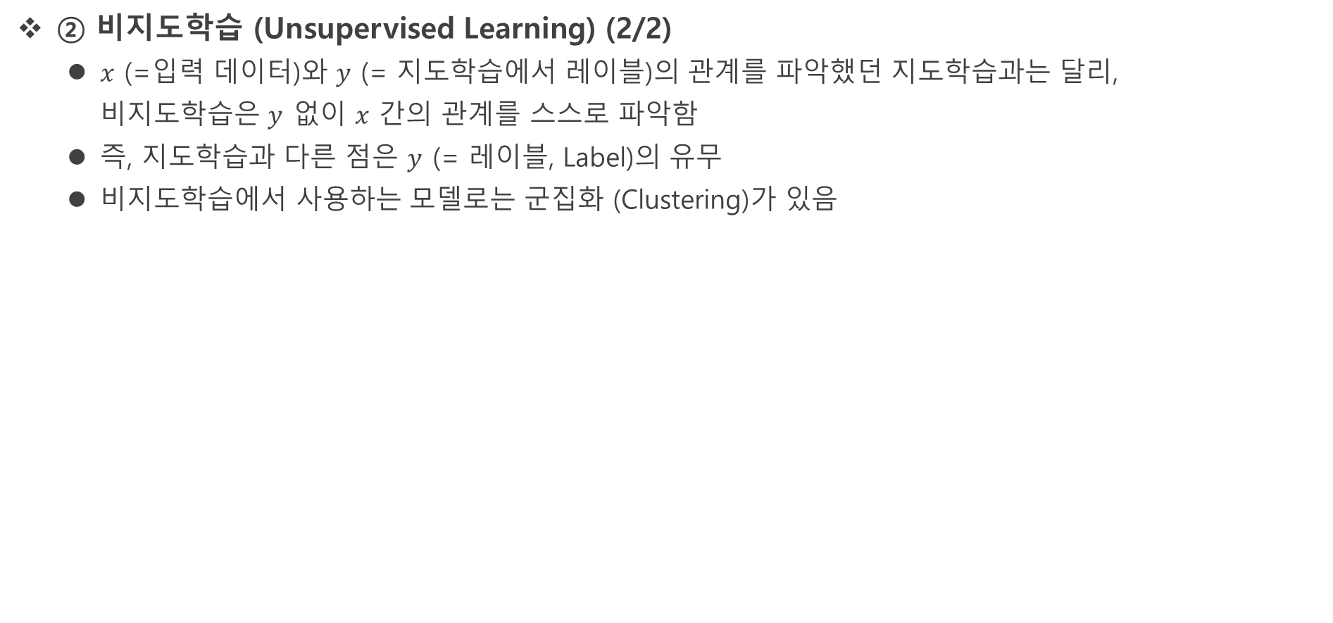
② 비지도학습 (Unsupervised Learning) (2/2)
② 비지도학습 (Unsupervised Learning) (2/2)
$x$ (=입력 데이터)와 $y$ (= 지도학습에서 레이블)의 관계를 파악했던 지도학습과는 달리, 비지도학습은 $y$ 없이 $x$ 간의 관계를 스스로 파악함
즉, 지도학습과 다른 점은 $y$ (= 레이블, Label)의 유무
비지도학습에서 사용하는 모델로는 군집화 (Clustering)가 있음
© Hanbit Academy Inc.

Slide 11
02
군집화 기법
다음 자료를 기반으로 제작
난생처음 인공지능 입문 (출판사: 한빛아카데미)
머신러닝 지도학습

Slide 12
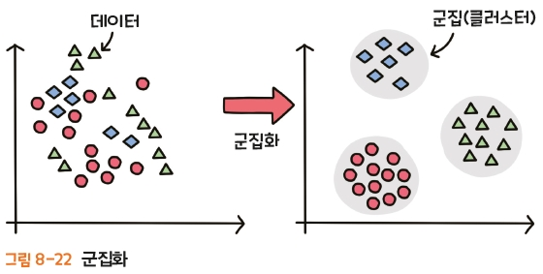
군집과 군집화
군집 (Cluster, 클러스터)
비슷한 특징을 가진 데이터들의 집단
군집화 (Clustering, 클러스터링) (1/2)
데이터가 주어졌을 때 그 데이터들을 유사한 정도에 따라 군집으로 분류하는 것
[그림 8-22]의 왼쪽 그래프를 보면 다양한 데이터들이 서로 섞여 있지만, 군집화 과정을 진행하면 오른쪽 그래프와 같이 비슷한 데이터끼리 군집으로 묶임
© Hanbit Academy Inc.

Slide 13
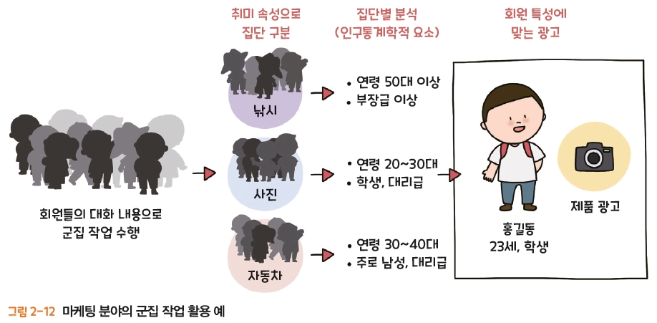
군집화 (Clustering, 클러스터링) (2/2)
군집화 (Clustering, 클러스터링) (2/2)
레이블 (Label) 없이, 데이터 간에 존재하는 특성을 바탕으로 비슷한 데이터 구분하여 비슷한 집단으로 묶는 작업
군집 작업은 마케팅 분야에서 많이 응용
예를 들어,
채팅 사이트를 운영하는 기업이 사람들의 대화 내용을 기반으로 군집 작업을 수행해 취미를 속성으로 묶었다면, 집단별로 인구통계학적 특성을 파악해 적절한 취미용품을 광고할 수 있음
© Hanbit Academy Inc.

Slide 14
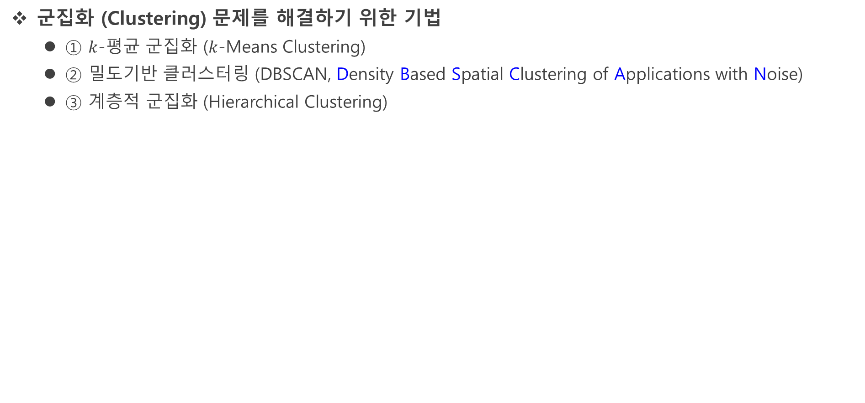
군집화 기법
군집화 (Clustering) 문제를 해결하기 위한 기법
① $k$-평균 군집화 ($k$-Means Clustering)
② 밀도기반 클러스터링 (DBSCAN, Density Based Spatial Clustering of Applications with Noise)
③ 계층적 군집화 (Hierarchical Clustering)

Slide 15
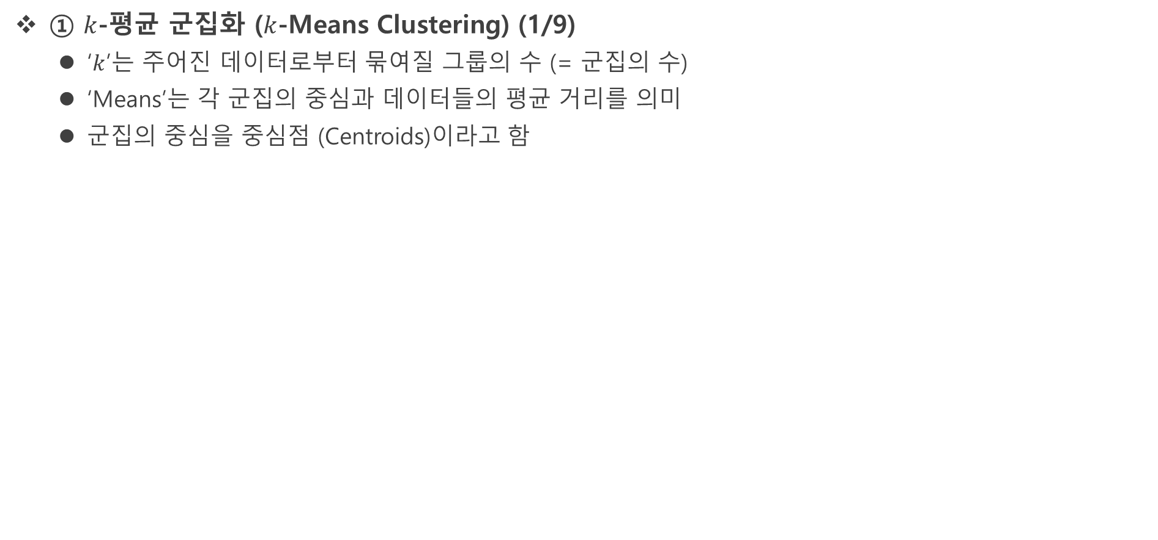
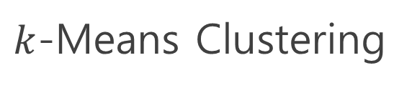
① $k$-평균 군집화 ($k$-Means Clustering) (1/9)
① $k$-평균 군집화 ($k$-Means Clustering) (1/9)
‘$k$’는 주어진 데이터로부터 묶여질 그룹의 수 (= 군집의 수)
‘Means’는 각 군집의 중심과 데이터들의 평균 거리를 의미
군집의 중심을 중심점 (Centroids)이라고 함
군집의 중심을
중심점 (Centroids)이라고 함
각 군집의 중심과
군집 내 데이터들의 평균 거리
$k$-Means Clustering
주어진 데이터로부터
묶여질 그룹의 수 (= 군집의 수)

Slide 16
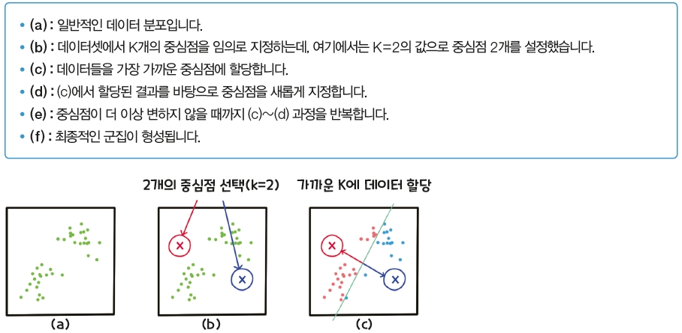
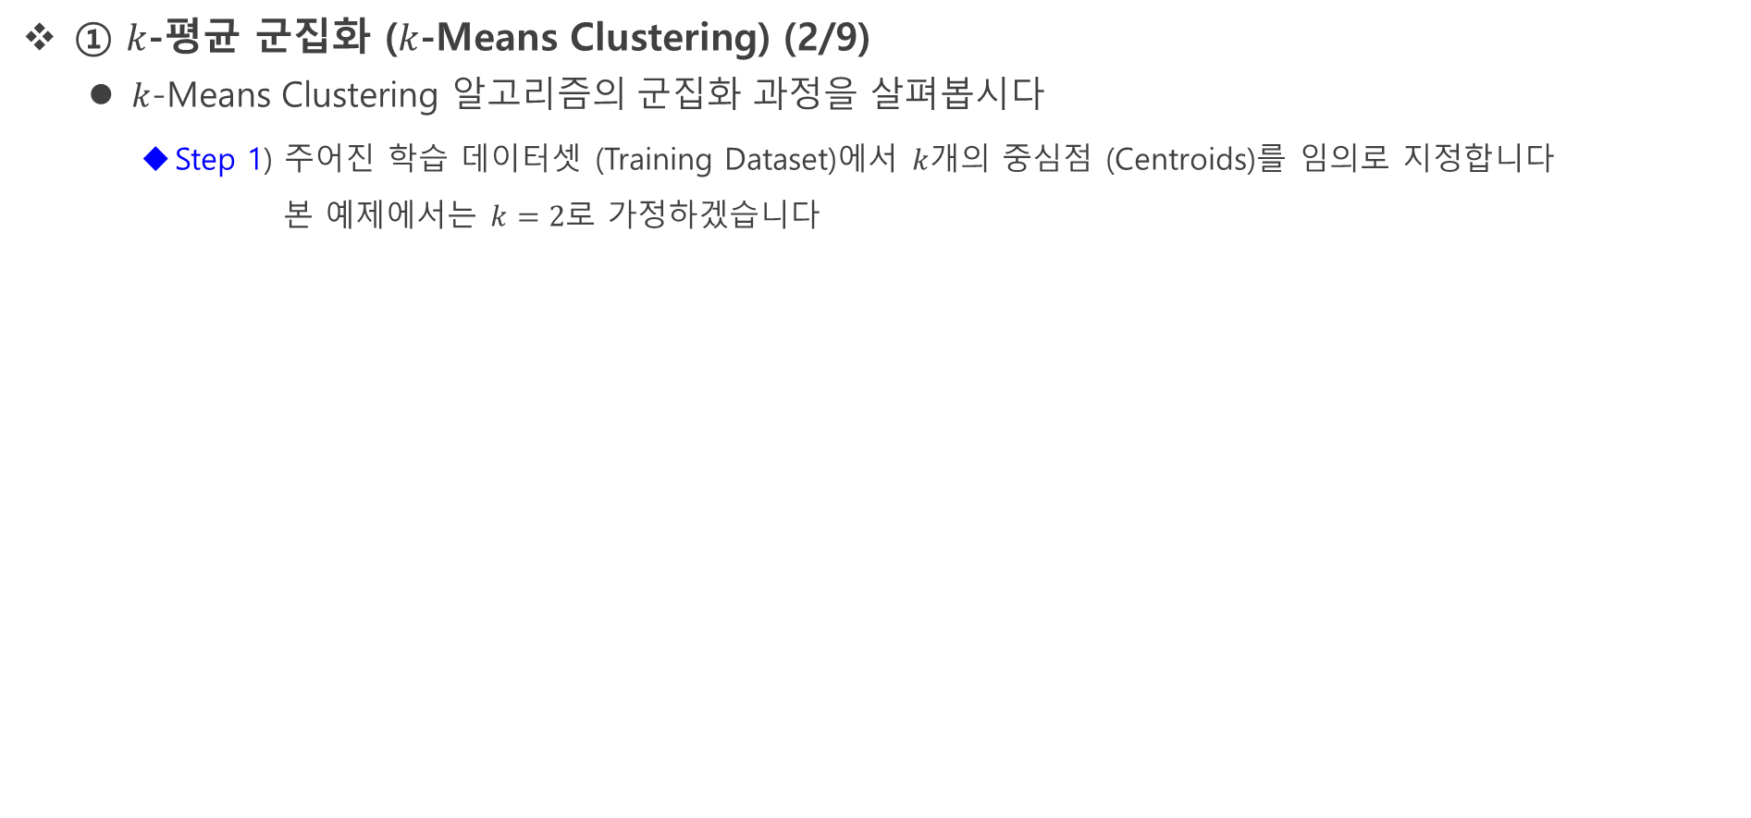
① $k$-평균 군집화 ($k$-Means Clustering) (2/9)
① $k$-평균 군집화 ($k$-Means Clustering) (2/9)
$k$-Means Clustering 알고리즘의 군집화 과정을 살펴봅시다
Step 1) 주어진 학습 데이터셋 (Training Dataset)에서 $k$개의 중심점 (Centroids)를 임의로 지정합니다 본 예제에서는 $k=2$로 가정하겠습니다
학습 데이터의 분포
특성 2
특성 1

Slide 17
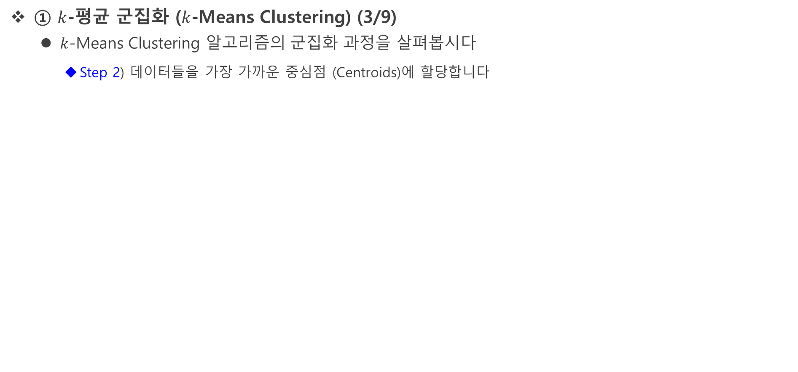
① $k$-평균 군집화 ($k$-Means Clustering) (3/9)
① $k$-평균 군집화 ($k$-Means Clustering) (3/9)
$k$-Means Clustering 알고리즘의 군집화 과정을 살펴봅시다
Step 2) 데이터들을 가장 가까운 중심점 (Centroids)에 할당합니다

Slide 18
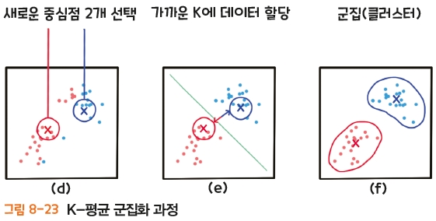
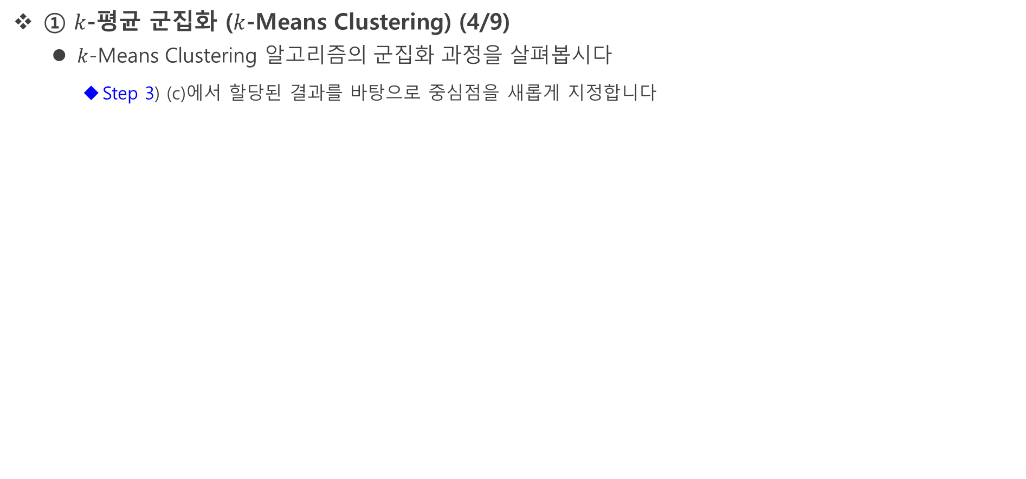
① $k$-평균 군집화 ($k$-Means Clustering) (4/9)
① $k$-평균 군집화 ($k$-Means Clustering) (4/9)
$k$-Means Clustering 알고리즘의 군집화 과정을 살펴봅시다
Step 3) (c)에서 할당된 결과를 바탕으로 중심점을 새롭게 지정합니다

Slide 19
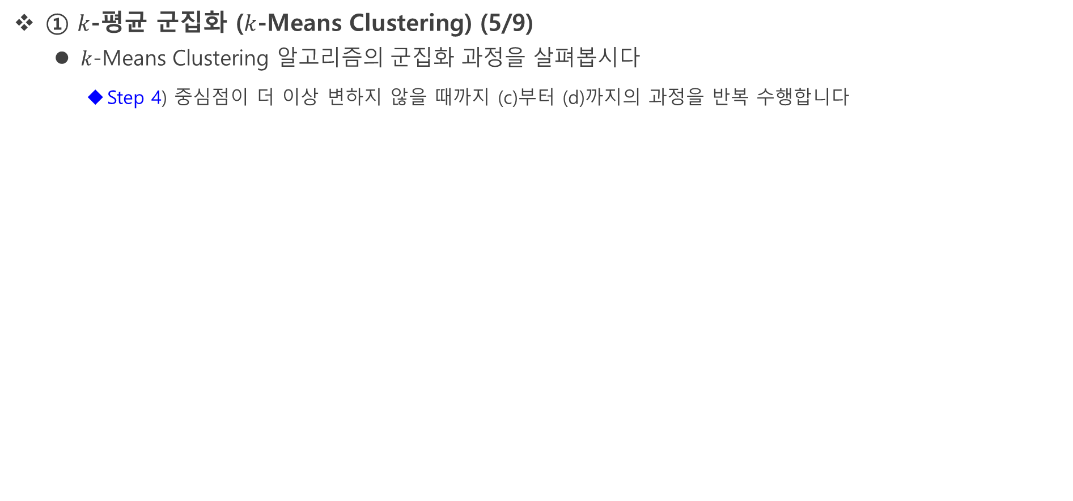
① $k$-평균 군집화 ($k$-Means Clustering) (5/9)
① $k$-평균 군집화 ($k$-Means Clustering) (5/9)
$k$-Means Clustering 알고리즘의 군집화 과정을 살펴봅시다
Step 4) 중심점이 더 이상 변하지 않을 때까지 (c)부터 (d)까지의 과정을 반복 수행합니다

Slide 20
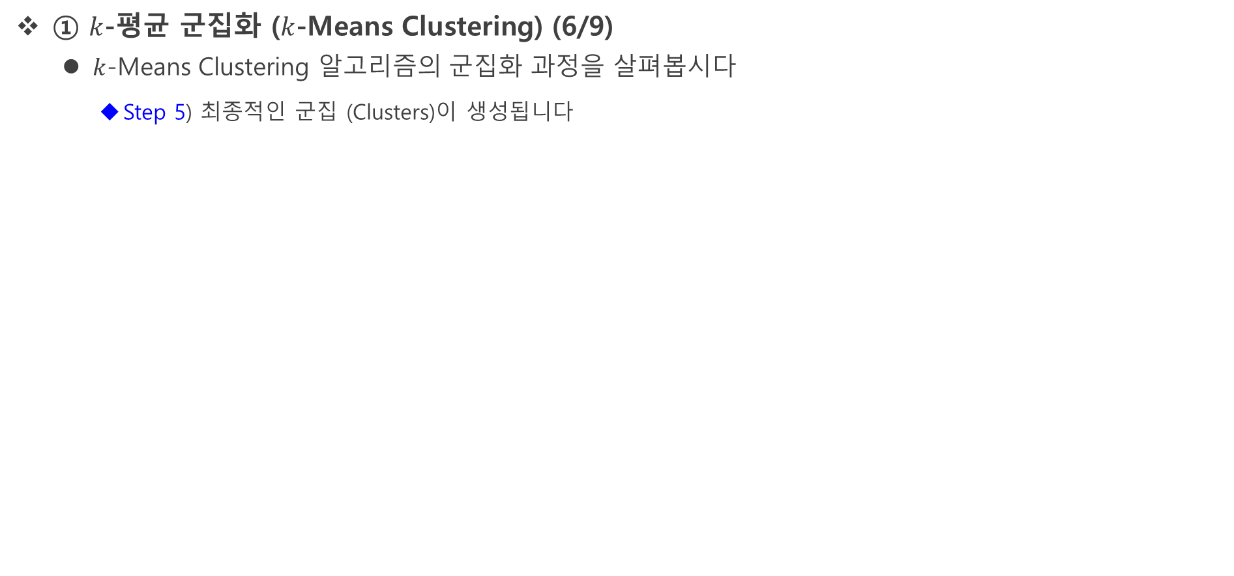
① $k$-평균 군집화 ($k$-Means Clustering) (6/9)
① $k$-평균 군집화 ($k$-Means Clustering) (6/9)
$k$-Means Clustering 알고리즘의 군집화 과정을 살펴봅시다
Step 5) 최종적인 군집 (Clusters)이 생성됩니다
알고리즘 수행 완료 후
최종 군집 형태
학습 데이터의 분포
특성 2
특성 1

Slide 21
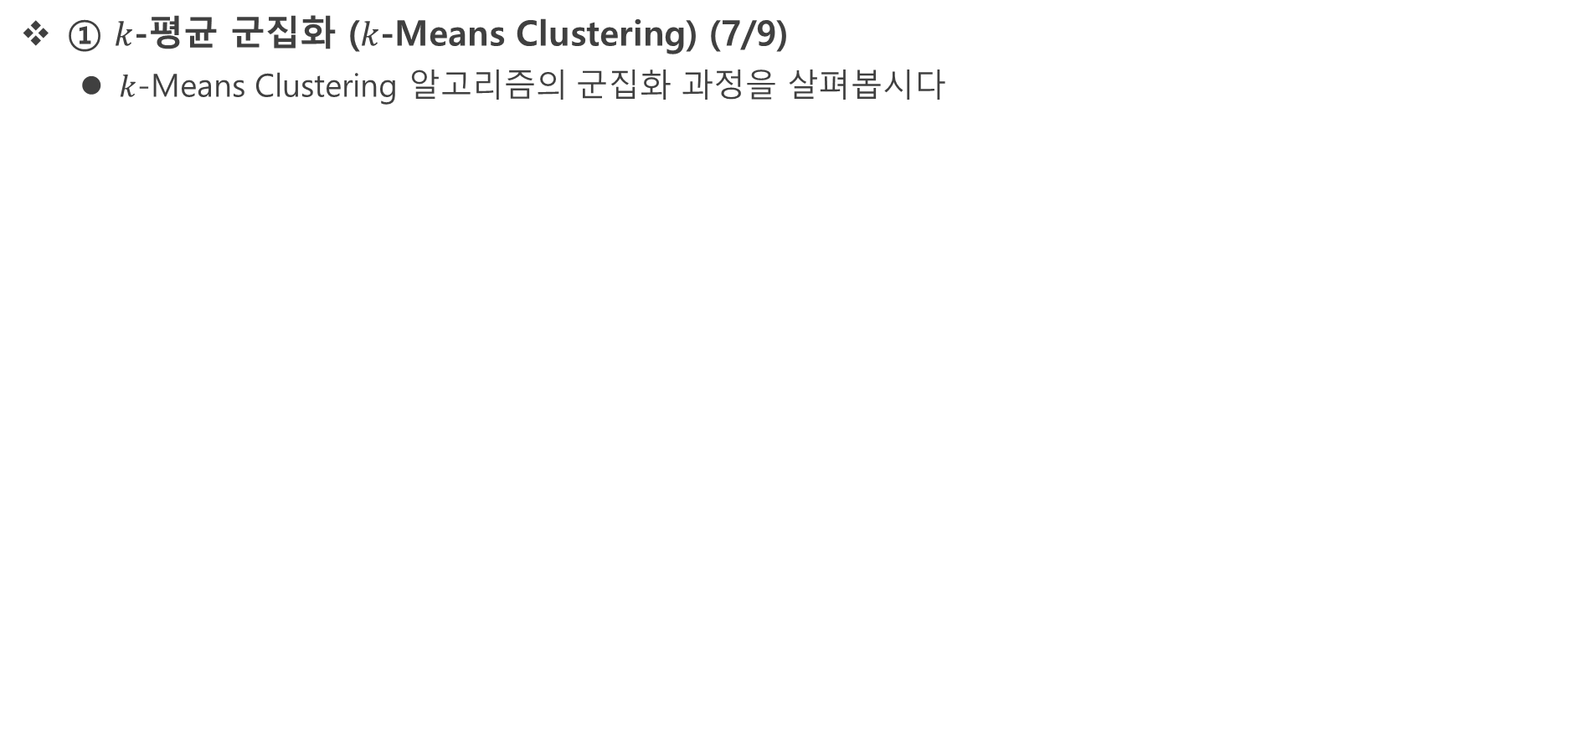

① $k$-평균 군집화 ($k$-Means Clustering) (7/9)
① $k$-평균 군집화 ($k$-Means Clustering) (7/9)
$k$-Means Clustering 알고리즘의 군집화 과정을 살펴봅시다
<군집화 과정 요약>
학습 데이터의 분포입니다
주어진 학습 데이터셋에서 $k$개의 중심점을 임의로 지정합니다 (본 예제에서는 $k=2$로 가정하였습니다)
데이터들을 가장 가까운 중심점에 할당합니다.
(c)에서 할당된 결과를 바탕으로 중심점을 새롭게 지정합니다
중심점이 더 이상 변하지 않을 때까지 (c)~(d) 과정을 반복 수행합니다
최종적인 군집이 형성됩니다
© Hanbit Academy Inc.

Slide 22



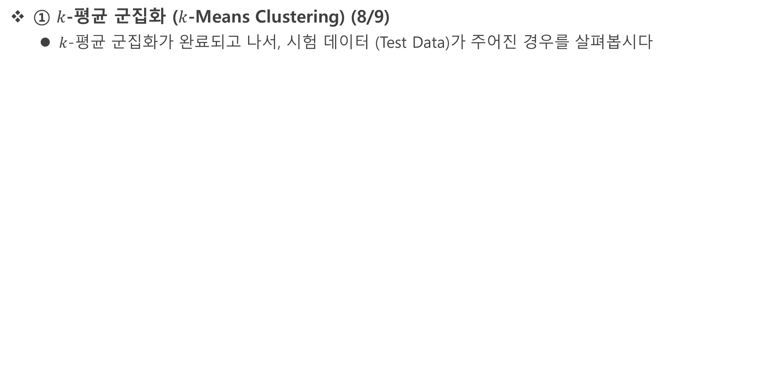

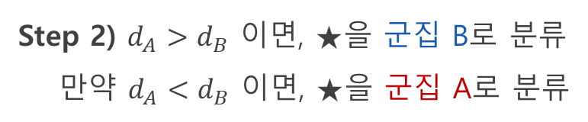



① $k$-평균 군집화 ($k$-Means Clustering) (8/9)
① $k$-평균 군집화 ($k$-Means Clustering) (8/9)
$k$-평균 군집화가 완료되고 나서, 시험 데이터 (Test Data)가 주어진 경우를 살펴봅시다
학습 데이터셋
(Training Dataset)
Step 1) 군집 A의 중심점과 ★ 사이의 거리를 계산
$$d_{A}=\sqrt{{\left(p_{1}−q_{1}\right)}^{2}+{\left(p_{2}−q_{2}\right)}^{2}}$$
$k$-평균 군집화 완료 후
최종 군집 형태
군집 B의 중심점과 ★ 사이의 거리를 계산
$$d_{B}=\sqrt{{\left(p_{1}−r_{1}\right)}^{2}+{\left(p_{2}−r_{2}\right)}^{2}}$$
Cluster A
$$\left(r_{1}, r_{2}\right)$$
Step 2) $d_{A}>d_{B}$ 이면, ★을 군집 B로 분류
만약 $d_{A}<d_{B}$ 이면, ★을 군집 A로 분류
Cluster B
$$\left(q_{1}, q_{2}\right)$$
$$\left(p_{1}, p_{2}\right)$$
시험 데이터
(Test Data)

Slide 23
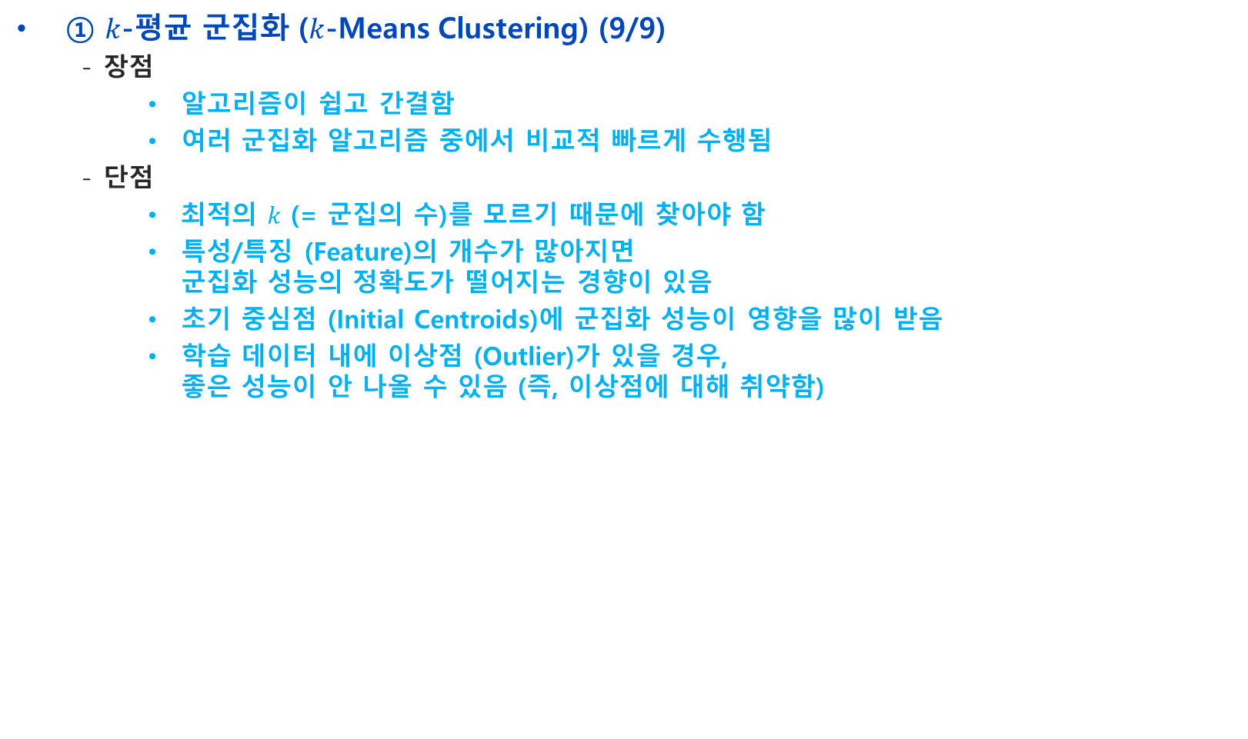
① $k$-평균 군집화 ($k$-Means Clustering) (9/9)
① $k$-평균 군집화 ($k$-Means Clustering) (9/9)
장점
알고리즘이 쉽고 간결함
여러 군집화 알고리즘 중에서 비교적 빠르게 수행됨
단점
최적의 $k$ (= 군집의 수)를 모르기 때문에 찾아야 함
특성/특징 (Feature)의 개수가 많아지면 군집화 성능의 정확도가 떨어지는 경향이 있음
초기 중심점 (Initial Centroids)에 군집화 성능이 영향을 많이 받음
학습 데이터 내에 이상점 (Outlier)가 있을 경우, 좋은 성능이 안 나올 수 있음 (즉, 이상점에 대해 취약함)
특성 2
이상점
(Outlier)
특성 1

Slide 24
03
밀도 기반 클러스터링
머신러닝 지도학습

Slide 25
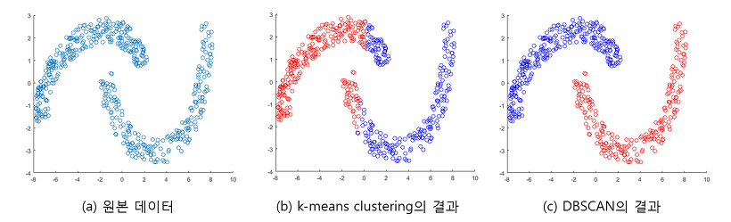
01. 비지도학습 알고리즘의 종류와 동작 원리에 대해서 알아봅시다
② 밀도기반 클러스터링 (DBSCAN) (1/12)
DBSCAN (= Density Based Spatial Clustering of Applications with Noise)
밀도 (Density)를 기반으로 군집화하는 군집 알고리즘
[사진출처] https://untitledtblog.tistory.com/146

Slide 26
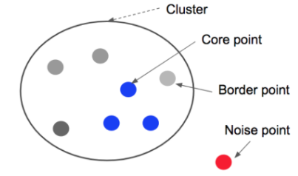

01. 비지도학습 알고리즘의 종류와 동작 원리에 대해서 알아봅시다
② 밀도기반 클러스터링 (DBSCAN) (2/12)
밀도기반 클러스터링의 주요 용어
$ε$ (Epsilon, 거리): 하나의 점으로부터의 반경
$minPts$ (Minimum Points, 최소점): 군집을 이루기 위한 최소한의 데이터 수
예를 들어 $minPts=4$ 라고 가정하면, 4개 이상의 데이터가 모여야 군집을 형성 할 수 있다 2개 또는 3개의 데이터들이 모인 것(데이터가 모두 어떤 군집에 속하지 않음)은 군집으로 인정하지 않는다
<명칭 요약>
[사진출처] https://bcho.tistory.com/1205
[사진출처] https://untitledtblog.tistory.com/146

Slide 27
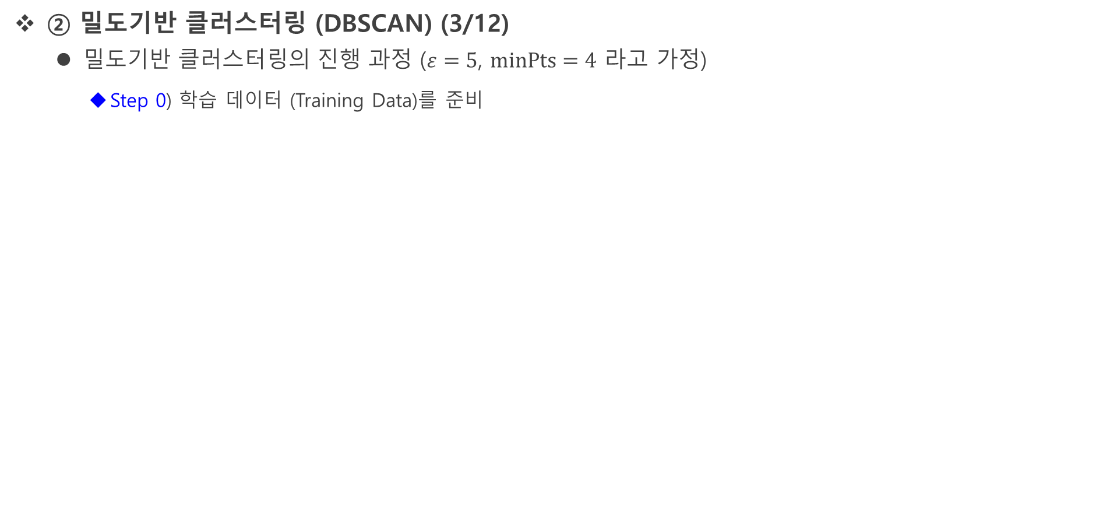
01. 비지도학습 알고리즘의 종류와 동작 원리에 대해서 알아봅시다
② 밀도기반 클러스터링 (DBSCAN) (3/12)
밀도기반 클러스터링의 진행 과정 ($ε=5$, $minPts=4$ 라고 가정)
Step 0) 학습 데이터 (Training Data)를 준비
Feature Space에서
학습 데이터의 분포를
가시화 (Visualization)
설명을 위해서 각 점 (Point)에
숫자 부여하겠습니다
Feature 2
Feature 2
1
8
2
7
10
6
9
11
12
3
5
4
24
14
21
23
13
16
19
15
18
22
17
20
Feature 1
Feature 1

Slide 28


01. 비지도학습 알고리즘의 종류와 동작 원리에 대해서 알아봅시다
② 밀도기반 클러스터링 (DBSCAN) (4/12)
밀도기반 클러스터링의 진행 과정 ($ε=5$, $minPts=4$ 라고 가정)
Step 1) 임의로 한 점 (Point)을 선택 (1번 점이 선택되었다고 가정)
Step 2) 선택 된 점을 중심으로 반경 $ε$ 거리에 $minPts$ 이상의 데이터가 있는지 확인
하나의 군집으로 판단이 되고,
1번 점을 Core Point 라고 부릅니다
1번 점 (Point)이 선택되었다고 가정
Feature 2
Feature 2
$$ε=5$$
1
8
1
8
2
7
10
2
7
10
6
9
11
12
6
9
11
12
3
5
3
5
4
24
4
24
14
21
23
14
21
23
13
16
19
13
16
19
15
18
22
15
18
22
17
20
17
20
Feature 1
Feature 1

Slide 29



01. 비지도학습 알고리즘의 종류와 동작 원리에 대해서 알아봅시다
② 밀도기반 클러스터링 (DBSCAN) (5/12)
밀도기반 클러스터링의 진행 과정 ($ε=5$, $minPts=4$ 라고 가정)
Step 3)
다음으로 선택된 점을 중심으로 반경 $ε$ 거리에 $minPts$ 이상의 데이터가 있는지 확인합니다
반경 $ε$ 거리에 $minPts$ 이상의 데이터가 존재하고 동시에 Core Point가 포함되어 있다면
같은 군집으로 포함시킴
확인해 보니 반경 $ε$ 거리 안에
Core Point (1번)도 포함되어 있네요!
Feature 2
Feature 2
$$ε=5$$
1
1
8
8
2
7
10
2
7
10
6
9
11
12
6
9
11
12
3
5
3
5
4
24
4
24
14
21
23
14
21
23
13
16
19
13
16
19
15
18
22
15
18
22
17
20
17
20
Feature 1
Feature 1

Slide 30
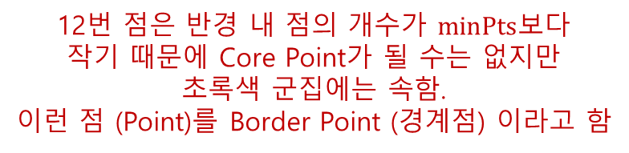

01. 비지도학습 알고리즘의 종류와 동작 원리에 대해서 알아봅시다
② 밀도기반 클러스터링 (DBSCAN) (6/12)
밀도기반 클러스터링의 진행 과정 ($ε=5$, $minPts=4$ 라고 가정)
Step 4) 나머지 점들에 대해서 동일 작업을 반복 수행
12번 점은 반경 내 점의 개수가 $minPts$보다
작기 때문에 Core Point가 될 수는 없지만
초록색 군집에는 속함.
이런 점 (Point)를 Border Point (경계점) 이라고 함
Feature 2
1
8
Feature 2
2
7
10
1
8
6
9
11
12
2
7
10
3
5
9
4
24
3
6
11
12
14
21
23
5
24
13
16
19
4
21
15
18
22
13
14
19
23
17
20
16
15
18
22
Feature 1
17
20
Feature 1

Slide 31

01. 비지도학습 알고리즘의 종류와 동작 원리에 대해서 알아봅시다
② 밀도기반 클러스터링 (DBSCAN) (7/12)
밀도기반 클러스터링의 진행 과정 ($ε=5$, $minPts=4$ 라고 가정)
Step 4) 나머지 점들에 대해서 동일 작업을 반복 수행
13번 점은 반경 내 4개의 데이터가 존재하니
Core Point가 되는데,
초록색 Core Points를 포함하지 않으므로
새로운 군집을 형성함
Feature 2
Feature 2
1
8
1
8
2
7
10
2
7
10
6
9
11
12
6
9
11
12
3
5
3
5
4
24
4
24
14
21
23
14
21
23
13
16
19
13
16
19
15
18
22
15
18
22
17
20
17
20
Feature 1
Feature 1

Slide 32

01. 비지도학습 알고리즘의 종류와 동작 원리에 대해서 알아봅시다
② 밀도기반 클러스터링 (DBSCAN) (8/12)
밀도기반 클러스터링의 진행 과정 ($ε=5$, $minPts=4$ 라고 가정)
Step 4) 나머지 점들에 대해서 동일 작업을 반복 수행
DBSCAN 알고리즘 수행 후
군집화 최종 결과
Feature 2
Feature 2
1
8
1
8
2
7
10
2
7
10
6
9
11
12
6
9
11
12
3
5
3
5
4
24
4
24
14
21
23
14
21
23
13
16
19
13
16
19
15
18
22
15
18
22
17
20
17
20
Feature 1
Feature 1

Slide 33

01. 비지도학습 알고리즘의 종류와 동작 원리에 대해서 알아봅시다
② 밀도기반 클러스터링 (DBSCAN) (9/12)
Noise Point와 이상점 (Outlier) 제거
어느 군집에도 속하지 않는 점 (Point)을
Noise Point 라고 부름
<명칭 요약>
25
Feature 2
1
8
2
7
10
6
9
11
12
3
5
4
24
14
21
23
13
16
19
15
18
22
17
20
[사진출처] https://bcho.tistory.com/1205
Feature 1

Slide 34
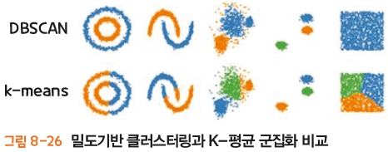
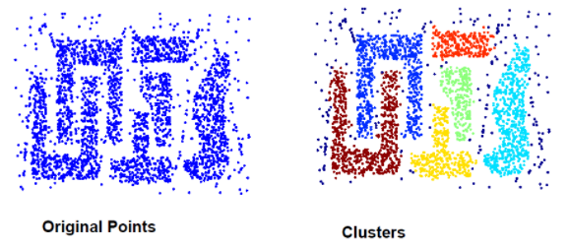

01. 비지도학습 알고리즘의 종류와 동작 원리에 대해서 알아봅시다
② 밀도기반 클러스터링 (DBSCAN) (10/12)
장점
$k$-평균 군집화 ($k$-Means Clustering)와 달리 클러스터 수 (= $k$)를 지정할 필요가 없음
$k$-평균 군집화가 표현할 수 없는 기하학적인 모양들을 가질 수 있다는 점임
예를 들어, 밀도기반 클러스터링은 [그림 8-26]의 첫 번째 그림과 같이 다른 군집으로 둘러 싸인 상태에서 또 다른 군집을 가질 수 있음
Noise Point를 통하여, 이상점 (Outlier) 검출이 가능 (Outlier를 제외하고 군집화를 진행)
© Hanbit Academy Inc.
[사진출처] https://lucy-the-marketer.kr/ko/growth/클러스터링과-dbscan/

Slide 35
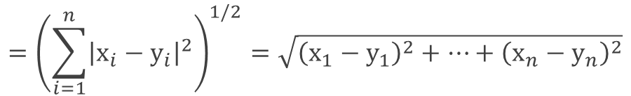





01. 비지도학습 알고리즘의 종류와 동작 원리에 대해서 알아봅시다
② 밀도기반 클러스터링 (DBSCAN) (11/12)
단점 (1/2)
$k$-평균 군집화 ($k$-Means Clustering) 알고리즘보다 시간 복잡도 (Time Complexity)가 크다
데이터 수가 많아지면 DBSCAN 알고리즘이 군집화 하는데 더 오래 걸림
군집화 성능을 올리기 위해서는 최적의 $ε$, $minPts$ 값을 찾아야 함
DBSCAN 알고리즘에서 사용되는 데이터 사이의 거리 측정 방법에 따라 군집화 결과가 변함
유클리드 공간 (Euclidean Space)에서 거리 (Distance)
Point $\left(y_{1},y_{2},⋯,y_{n}\right)$
Distance (거리)
$$={\left(\sum_{i=1}^{n}{{\left|x_{i}−y_{i}\right|}^{p}}\right)}^{1/p}$$
우리가 일상생활에서
흔히 사용하는 거리
Point $\left(x_{1},x_{2},⋯,x_{n}\right)$
$p$-norm distance
$p=2$인 경우, 2-norm distance (= Euclidean Distance, 유클리드 거리)
$$={\left(\sum_{i=1}^{n}{{\left|x_{i}−y_{i}\right|}^{2}}\right)}^{1/2}=\sqrt{{\left(x_{1}−y_{1}\right)}^{2}+{⋯+\left(x_{n}−y_{n}\right)}^{2}}$$

Slide 36
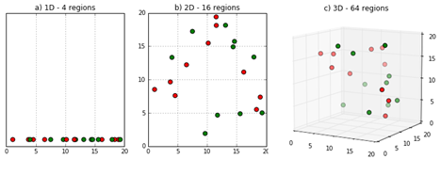
01. 비지도학습 알고리즘의 종류와 동작 원리에 대해서 알아봅시다
② 밀도기반 클러스터링 (DBSCAN) (12/12)
단점 (2/2)
Feature Space의 차원 (Dimension)이 고차원으로 될수록 군집화 성능이 나빠짐
차원의 저주 (= Curse of Dimensionality)
Feature Space의 차원이 높아지면 점 사이의 거리가 늘어나
서로 거리가 점점 멀어지고 군집화하기가 어려워짐
[사진출처] https://deepai.org/machine-learning-glossary-and-terms/curse-of-dimensionality

Slide 37
04
계층적 군집화
다음 자료를 기반으로 제작
난생처음 인공지능 입문 (출판사: 한빛아카데미)
머신러닝 지도학습

Slide 38
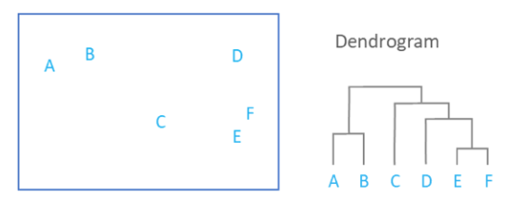
01. 비지도학습 알고리즘의 종류와 동작 원리에 대해서 알아봅시다
③ 계층적 군집화 (Hierarchical Clustering) (1/11)
계층적 트리 (Tree) 모형 (= Dendrogram, 덴드로그램)을 이용하여 데이터들을 계층적으로 유사한 그룹으로 군집화를 수행하는 알고리즘
덴드로그램 (Dendrogram)이란?
군집화(Clustering) 진행 과정과 결과를 시각화(Visualization)하기 위한 그래프 (Graph)의 일종
[사진출처] https://www.displayr.com/what-is-dendrogram/

Slide 39
01. 비지도학습 알고리즘의 종류와 동작 원리에 대해서 알아봅시다
③ 계층적 군집화 (Hierarchical Clustering) (2/11)
계층적 군집화 진행 과정
Step 1) 준비한 학습 데이터셋 (Training Dataset)에서 각 데이터 사이의 거리 (Distance) 또는 유사도 (Similarity)를 계산
거리 행렬 (Distance Matrix)
Feature 2
Feature Space에서
학습 데이터의 분포를
가시화 (Visualization)
 | A | B | C | D
A |  | 20 | 7 | 2
B |  |  | 10 | 25
C |  |  |  | 3
D
B
A
D
C
A
B
C
D
Feature 1

Slide 40
01. 비지도학습 알고리즘의 종류와 동작 원리에 대해서 알아봅시다
③ 계층적 군집화 (Hierarchical Clustering) (3/11)
계층적 군집화 진행 과정
Step 2) 거리 행렬에서 가까운 거리를 찾고, 대응되는 데이터끼리 군집으로 묶음
거리 행렬 (Distance Matrix)
Feature 2
 | A | B | C | D
A |  | 20 | 7 | 2
B |  |  | 10 | 25
C |  |  |  | 3
D
B
A
D
C
A
D
B
C
Feature 1

Slide 41
01. 비지도학습 알고리즘의 종류와 동작 원리에 대해서 알아봅시다
③ 계층적 군집화 (Hierarchical Clustering) (4/11)
계층적 군집화 진행 과정
Step 3) A와 D가 군집으로 묶였으니, 거리 행렬을 업데이트 함
군집과 단일 개체사이의
거리는 어떻게 계산해야 하지?
거리 행렬 (Distance Matrix)
Feature 2
 | AD | B | C
AD |  | ? | ?
B |  |  | 10
C
군집 AD
B
A
D
C
A
D
B
C
Feature 1

Slide 42
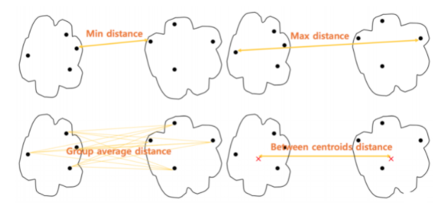
01. 비지도학습 알고리즘의 종류와 동작 원리에 대해서 알아봅시다
③ 계층적 군집화 (Hierarchical Clustering) (5/11)
계층적 군집화 진행 과정
Step 3) A와 D가 군집으로 묶였으니, 거리 행렬을 업데이트 함
군집-개체 or 군집-군집 사이의 거리를 구하는 방법
[사진출처] https://ratsgo.github.io/machine%20learning/2017/04/18/HC/

Slide 43
01. 비지도학습 알고리즘의 종류와 동작 원리에 대해서 알아봅시다
③ 계층적 군집화 (Hierarchical Clustering) (6/11)
계층적 군집화 진행 과정
Step 3) A와 D가 군집으로 묶였으니, 거리 행렬을 업데이트 함
앞서 살펴본 4가지 거리 계산 방법 중
1가지를 선택(최소로 선택)하여 계산!
거리 행렬 (Distance Matrix)
Feature 2
 | AD | B | C
AD |  | 20 | 3
B |  |  | 10
C
군집 AD
B
A
D
C
A
D
B
C
Feature 1

Slide 44
01. 비지도학습 알고리즘의 종류와 동작 원리에 대해서 알아봅시다
③ 계층적 군집화 (Hierarchical Clustering) (7/11)
계층적 군집화 진행 과정
Step 4) 거리 행렬에서 가까운 거리를 찾고, 대응되는 데이터끼리 군집으로 묶음
거리 행렬 (Distance Matrix)
Feature 2
 | AD | B | C
AD |  | 20 | 3
B |  |  | 10
C
군집 ADC
B
A
D
C
A
D
C
B
Feature 1

Slide 45
01. 비지도학습 알고리즘의 종류와 동작 원리에 대해서 알아봅시다
③ 계층적 군집화 (Hierarchical Clustering) (8/11)
계층적 군집화 진행 과정
Step 5) AD와 C가 군집으로 묶였으니, 거리 행렬을 업데이트 함
앞서 살펴본 4가지 거리 계산 방법 중
1가지를 선택하여 계산!
거리 행렬 (Distance Matrix)
Feature 2
 | ADC | B
ADC |  | 10
B
군집 ADC
B
A
D
C
A
D
C
B
Feature 1

Slide 46

01. 비지도학습 알고리즘의 종류와 동작 원리에 대해서 알아봅시다
③ 계층적 군집화 (Hierarchical Clustering) (9/11)
계층적 군집화 진행 과정
Step 6) 비교 대상이 없으므로, 군집화 학습 종료
거리 행렬 (Distance Matrix)
Feature 2
계층적 군집화로 구한
덴드로그램 (Dendrogram)
 | ADCB
ADCB
B
A
D
C
A
D
C
B
Feature 1

Slide 47
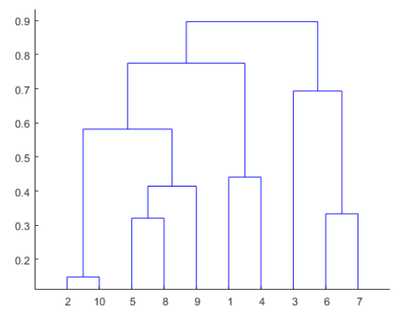
01. 비지도학습 알고리즘의 종류와 동작 원리에 대해서 알아봅시다
③ 계층적 군집화 (Hierarchical Clustering) (10/11)
계층적 군집화 진행 과정
Step 7) 덴드로그램 (Dendrogram)을 보고, 적절한 수준에서 트리를 잘라 최종 군집을 결정
2개 군집
3개 군집
5개 군집

Slide 48
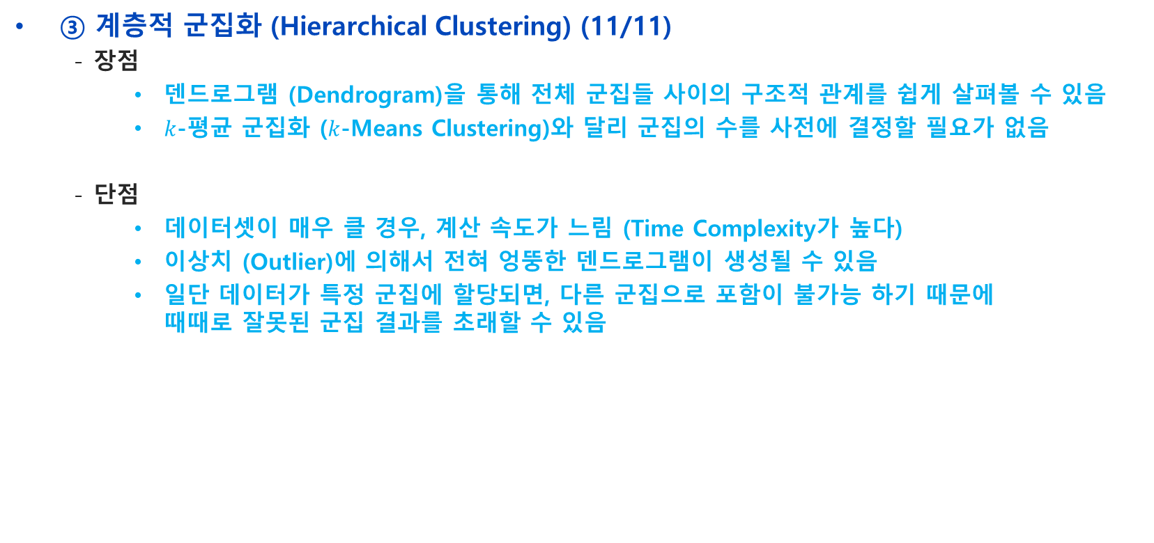
01. 비지도학습 알고리즘의 종류와 동작 원리에 대해서 알아봅시다
③ 계층적 군집화 (Hierarchical Clustering) (11/11)
장점
덴드로그램 (Dendrogram)을 통해 전체 군집들 사이의 구조적 관계를 쉽게 살펴볼 수 있음
$k$-평균 군집화 ($k$-Means Clustering)와 달리 군집의 수를 사전에 결정할 필요가 없음
단점
데이터셋이 매우 클 경우, 계산 속도가 느림 (Time Complexity가 높다)
이상치 (Outlier)에 의해서 전혀 엉뚱한 덴드로그램이 생성될 수 있음
일단 데이터가 특정 군집에 할당되면, 다른 군집으로 포함이 불가능 하기 때문에 때때로 잘못된 군집 결과를 초래할 수 있음

Slide 49
05
군집화 평가
다음 자료를 기반으로 제작
난생처음 인공지능 입문 (출판사: 한빛아카데미)
머신러닝 지도학습

Slide 50
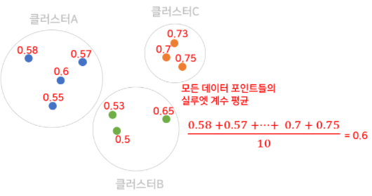
01. 비지도학습 알고리즘의 종류와 동작 원리에 대해서 알아봅시다
군집화 알고리즘의 적정성을 평가하는 방법 (1/6)
실루엣 분석 (Silhouette Analysis)
각 군집 (Cluster) 간의 거리가 얼마나 잘 분리 되어 있는지 평가
실루엣 계수 (Silhouette Coefficients)
평균 값이 1에 가까울 수록 군집화가 잘 되었다고 판정
반대로, -1에 가까울 수록 군집화가 제대로 이루어지지 않았다고 판정
[사진출처] https://studying-haeung.tistory.com/10

Slide 51
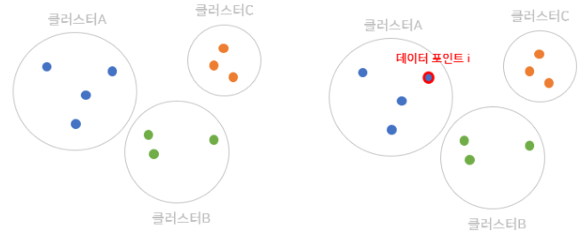


01. 비지도학습 알고리즘의 종류와 동작 원리에 대해서 알아봅시다
군집화 알고리즘의 적정성을 평가하는 방법 (2/6)
실루엣 분석 (Silhouette Analysis) 절차를 살펴봅시다
$s\left(i\right)$ : $i$번째 데이터의 실루엣 계수(Silhouette Coefficients)
$s\left(i\right)$ 값을 구해보겠습니다
[사진출처] https://studying-haeung.tistory.com/10

Slide 52
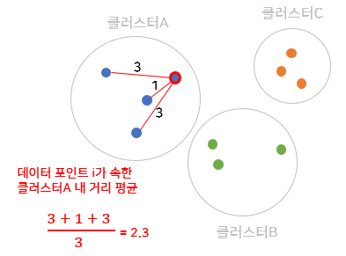



01. 비지도학습 알고리즘의 종류와 동작 원리에 대해서 알아봅시다
군집화 알고리즘의 적정성을 평가하는 방법 (3/6)
실루엣 분석 (Silhouette Analysis) 절차를 살펴봅시다
$s\left(i\right)$ : 데이터 포인트 $i$의 실루엣 계수 (Silhouette Coefficients)
$a\left(i\right)$ : 데이터 포인트 $i$가 속한 클러스터 내 다른 데이터 포인트 사이의 평균 거리
$$a\left(i\right)=2.3$$
[사진출처] https://studying-haeung.tistory.com/10

Slide 53







01. 비지도학습 알고리즘의 종류와 동작 원리에 대해서 알아봅시다
군집화 알고리즘의 적정성을 평가하는 방법 (4/6)
실루엣 분석 (Silhouette Analysis) 절차를 살펴봅시다
$s\left(i\right)$ : 데이터 포인트 $i$의 실루엣 계수 (Silhouette Coefficients)
[사진출처] https://studying-haeung.tistory.com/10
[사진출처] https://studying-haeung.tistory.com/10
$d\left(i, B\right)$ : 데이터 포인트 $i$와 클러스터B의 데이터 포인트 사이의 평균 거리
$d\left(i, C\right)$ : 데이터 포인트 $i$와 클러스터C의 데이터 포인트 사이의 평균 거리
$$d\left(i,B\right)=5.3$$
$$d\left(i,C\right)=5.8$$

Slide 54








01. 비지도학습 알고리즘의 종류와 동작 원리에 대해서 알아봅시다
군집화 알고리즘의 적정성을 평가하는 방법 (5/6)
실루엣 분석 (Silhouette Analysis) 절차를 살펴봅시다
$s\left(i\right)$ : 데이터 포인트 $i$의 실루엣 계수 (Silhouette Coefficients)
$$b\left(i\right)=\min_{}\left\{d\left(i,B\right), d\left(i, C\right)\right\}$$
$$=\min_{}\left\{5.3, 5.8\right\}$$
$$=5.3$$
$$s\left(i\right)=\frac{b\left(i\right)−a\left(i\right)}{\max_{}\left\{a\left(i\right),b\left(i\right)\right\}}$$
$$−1≤s\left(i\right)≤1$$
[사진출처] https://studying-haeung.tistory.com/10
$$=0.57$$

Slide 55




01. 비지도학습 알고리즘의 종류와 동작 원리에 대해서 알아봅시다
군집화 알고리즘의 적정성을 평가하는 방법 (6/6)
실루엣 분석 (Silhouette Analysis) 절차를 살펴봅시다
$s\left(i\right)$ : 데이터 포인트 $i$의 실루엣 계수 (Silhouette Coefficients)
일련의 과정을 모든 데이터 포인트에
대해서 수행하여, 평균 $s\left(i\right)$ 값을 계산
$$\overline{s}=\frac{1}{N}\sum_{i=1}^{N}{s\left(i\right)}$$
$\overline{s}$ 값이 1에 가까울 수록 군집화가 잘 되었다고 판정 -1에 가까울 수록 군집화가 제대로 이루어지지 않았다고 판정
[사진출처] https://studying-haeung.tistory.com/10

Slide 56
06
과적합
다음 자료를 기반으로 제작
난생처음 인공지능 입문 (출판사: 한빛아카데미)
머신러닝 지도학습

Slide 57
02. 머신러닝의 주요 도전 과제를 살펴봅시다
① 과적합 현상 (1/4)
과적합 (Overfitting)
머신러닝 모델이 학습 데이터 (Training Data)를 너무 과하게 학습하여, 시험 데이터 (Test Data)를 이용하여 모델을 평가할 때는 성능이 좋지 못한 것을 의미
Overfitting이 발생하는 원인
1) 문제의 복잡도에 비해 학습 데이터 (Training Data)가 현저히 부족한 경우 즉, 문제가 정의 된 전체 공간을 학습 데이터가 아우르지 못하고 일부 경우에만 집중했을 때 발생함
2) 데이터는 충분하지만, 머신러닝 모델이 너무 복잡한 경우
Overfitting이 발생했을 때
Error
Overfitting이 없을 때
Error
Test Dataset
Test Dataset
Training Dataset
Training Dataset
Epoch
Epoch

Slide 58

02. 머신러닝의 주요 도전 과제를 살펴봅시다
① 과적합 현상 (2/4)
(a)
변수가 0인 쪽의 데이터 몇 개는 비교적 잘 근사하지만, 일정 시점 이후 데이터는 우하향하고 있음
(b)
데이터와 비슷하게 우상향하고 있어 제대로 반영하고 있다고 볼 수 있음
(c)
학습 데이터와 생성된 모델의 오차 (Error)를 구해보면 0에 가까울 것임 즉, 그래프가 모든 학습 데이터 (Training Data)를 지나고 있음
그렇다면 (b)보다 (c)가 더 좋은 그래프일까? 어떤 그래프가 좋은 그래프인지 알아보기 위해서는 시험 데이터 (Test Data)로 평가해 보면 됨
© Hanbit Academy Inc.

Slide 59

02. 머신러닝의 주요 도전 과제를 살펴봅시다
① 과적합 현상 (3/4)
[그림 8-34]와 같이 하나의 시험 데이터 값을 불러왔을 때,
시험 데이터 값과 머신러닝 모델이 내놓은 예측값 사이의 차이 (= 오차)가 가장 작은 그래프가 좋은 그래프라고 할 수 있음
확인해 보면 (b)의 오차가 가장 작으므로 최적합(Optimal),
즉 가장 좋은 그래프라고 할 수 있음
© Hanbit Academy Inc.

Slide 60












02. 머신러닝의 주요 도전 과제를 살펴봅시다
① 과적합 현상 (4/4)
과적합 현상이 발생하는 것을 막기 위한 방법
풀고자 하는 문제를 잘 대표할 수 있는 (양질의) 데이터들을 충분히 많이 확보해야 함
학습 데이터와 시험 데이터가 편향된 데이터들로 구성되지 않게 구성해야 함
너무 복잡한 모델을 사용하지 않아야 함
수집한 데이터
학습 데이터
시험 데이터
Bad
Good
학습 데이터
시험 데이터

Slide 61


02. 머신러닝의 주요 도전 과제를 살펴봅시다
② 유연성 부족
머신러닝은 유연성이 부족함
학습에서 접하지 못했던 전혀 새로운 입력에 대해 오류 발생하거나 오차가 크게 나타남
머신러닝은 데이터로 시작해서 데이터로 끝나는 기술
다른 사람이 만들어 놓은 모델은 재활용이 가능하더라도 데이터는 공유 어려움
실제로 공유된 데이터를 사용할 수도 있지만 분석하고자 하는 변수 중 일부가 누락된 경우가 많기 때문에 공유된 데이터를 이용한 분석은 그 목적에서 벗어난 경우가 많음
따라서 제대로 학습을 하려면 원하는 결과를 위한, 목적에 맞는 “나만의 데이터”가 필요함
결국 데이터가 없다면 머신러닝 알고리즘도, 딥러닝 알고리즘도 적용 어려움
다른 사람들이 만들고,
공유한 데이터
(= 공용 데이터셋, Public Dataset)
우리가 풀고자 하는 문제/목적에
바로 적용 가능한 공용 데이터셋은
거의 없음
결국 (쉽지 않지만)
“나만의 데이터”를
직접 만들어야 함

